Slide 1



SP-404 SENIOR PROJECT · UTCC STECH
ถ้ารู้ตั้งแต่ก่อนเริ่มรอบ…
ว่าตรงไหนฝั่งเราเสียเปรียบอยู่แล้ว
50 42 44 45 4d 53 32 00 5a 4b 23 1a 32 44 23 1a 01 ff ff ff ff 0f a3 01 0a 08 50 42 44 45 4d 53 32 00 10 d5 6e 1a 13 45 53 4c 20 4d 61 74 63 68 20 53 65 72 76 65 72
?
ไฟล์เดโมที่ทุกคนมีติดเครื่อง
อ่านมันให้ออก
แล้วได้อะไร?

Slide 2

01 · ปัญหา
ข้อมูลอยู่ในไฟล์อยู่แล้ว แต่ไม่มีใครมีเวลานั่งแกะ
00000000 50 42 44 45 4d 53 32 00 5a 4b 23 1a 32 44 23 1a
01
หนึ่งนัด ≈ 21 รอบ
ไฟล์เดียว 418 MB มีทุกวินาทีของทุกคนอยู่ข้างใน
00000010 01 ff ff ff ff 0f a3 01 0a 08 50 42 44 45 4d 53
00000020 32 00 10 d5 6e 1a 13 45 53 4c 20 4d 61 74 63 68
00000030 20 53 65 72 76 65 72 20 23 31 22 0d 53 6f 75 72
00000040 63 65 54 56 20 44 65 6d 6f 2a 09 64 65 5f 6d 69
เปิดดูย้อนหลังทีละรอบ
ต้องเข้าเกมแล้วกรอดูเอง ไม่มีทางลัด
00000050 72 61 67 65 32 22 2f 6f 70 74 2f 63 73 32 73 65
02
00000060 72 76 65 72 2f 69 6e 73 74 61 6e 63 65 31 2f 67
00000070 61 6d 65 2f 63 73 67 6f 38 02 40 01 48 01 52 00
00000080 5a 0c 76 61 6c 76 65 5f 64 65 6d 6f 5f 32 62 24
00000090 38 65 39 64 37 31 61 62 2d 30 34 61 31 2d 34 63
03
จดเอง จำเอง ทำตารางเอง
ใครตายตรงไหน ตอนไหน บ่อยแค่ไหน — นับด้วยมือ
000000a0 30 31 2d 62 62 36 31 2d 61 63 66 65 64 65 32 37
000000b0 63 30 34 36 68 94 54 78 eb ce 09 08 ff ff ff ff
04
ค่อยสรุปว่าคู่แข่งเล่นยังไง
กว่าจะได้ข้อสรุป รอบซ้อมถัดไปก็มาถึงแล้ว
นี่คือ 192 ไบต์แรกของไฟล์เดโมจริงหนึ่งนัด — เปิดด้วยอะไรก็อ่านไม่ออก
ข้อมูลมีอยู่แล้ว แต่ยังใช้ประโยชน์ได้ไม่เต็มที่

Slide 3
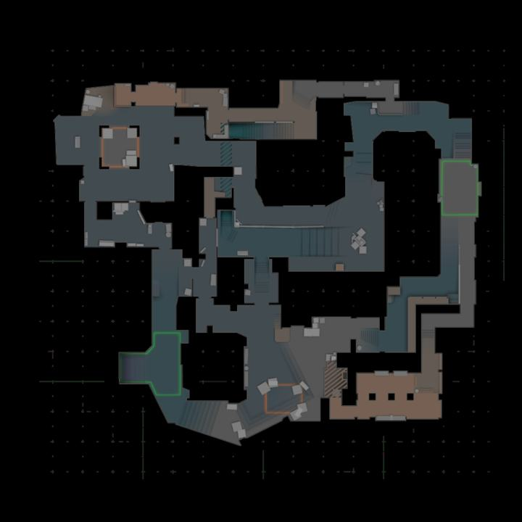
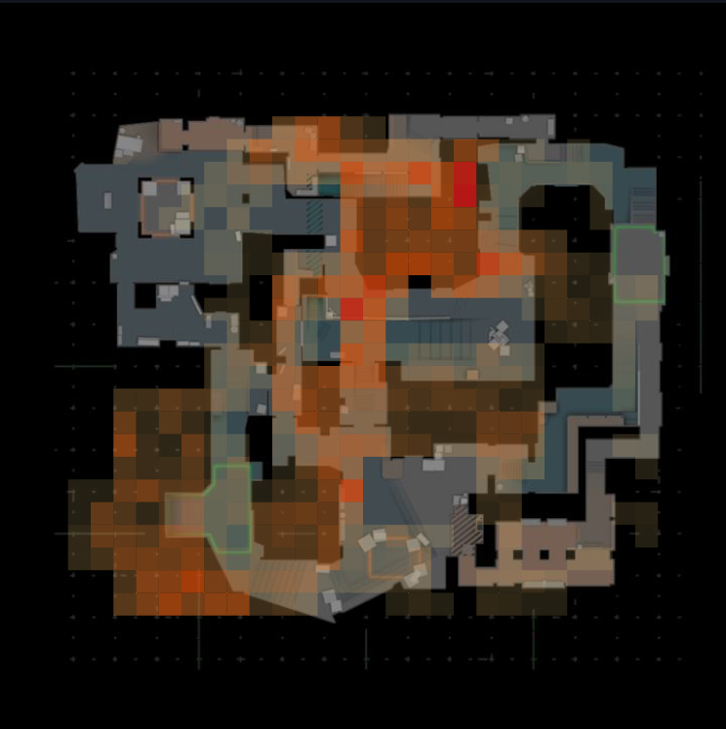


02 · ทางออก
CS2 SCOUTING — เปลี่ยนไฟล์เดโมให้เป็นข้อมูลเชิงกลยุทธ์
14
วินาที
อัปโหลดไฟล์เดโม
ระบบแกะให้เองเบื้องหลัง
ข้อมูลที่เอาไปวางแผนต่อได้
51
1,082
7,404
7,158
แมตช์ในระบบ
รอบที่แกะแล้ว
คิลที่แกะแล้ว
การปะทะที่ใช้สอนโมเดล
อัปโหลดเดโม → ได้ข้อมูลที่พร้อมเอาไปวางแผนทีม · 14 วินาทีคือเวลาแกะจริงของนัดตัวอย่าง (418 MB · 21 รอบ) · ภาพขวาคือจุดปะทะจริง 7,158 ครั้งจาก 50 นัดบน de_mirage ยิ่งแดงยิ่งตายบ่อย

Slide 4
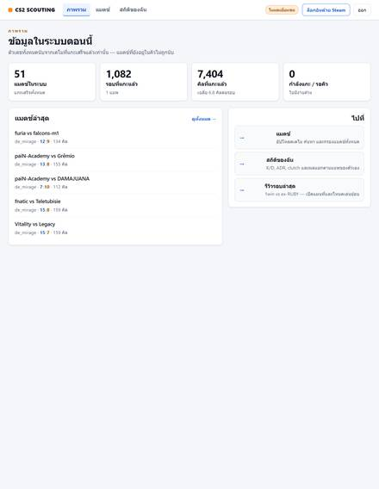
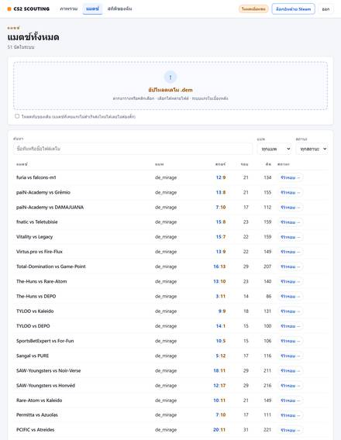
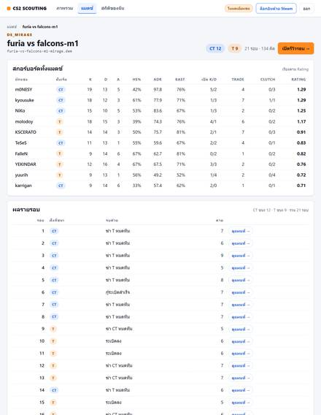
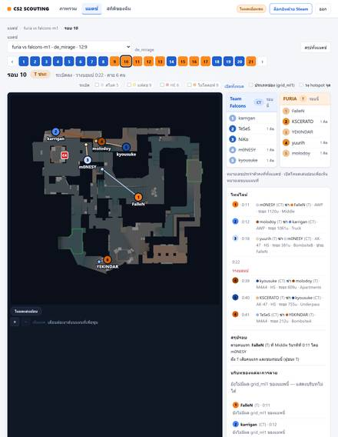
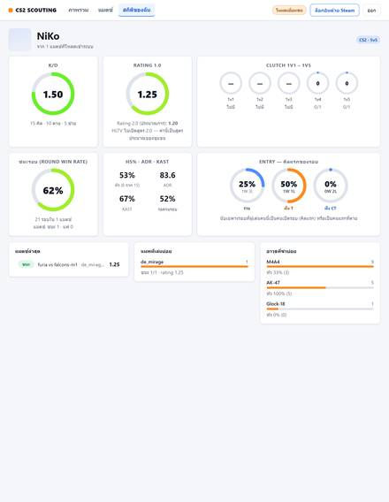
03 · สิ่งที่ทำมาแล้ว
ห้าหน้า ต่อกันเป็นเส้นทางเดียว
1
ภาพรวม
2
แมตช์
3
สรุปแมตช์
4
รีวิวรายรอบ
5
สถิติรายคน
ข้อมูลในระบบตอนนี้
อัปโหลด · ค้นหา
สกอร์บอร์ดเต็ม
หัวใจของระบบ
K/D · clutch · อาวุธ
51
1,082
7,404
50
2
แมตช์แกะเสร็จ
รอบ
คิล
นัดที่ใช้สอนโมเดล
แมพที่ปรับเทียบแล้ว
ทุกตัวเลขบนสไลด์นี้อ่านจากฐานข้อมูลจริง ณ วันนำเสนอ — ไม่ได้ตั้งไว้เอง

Slide 5
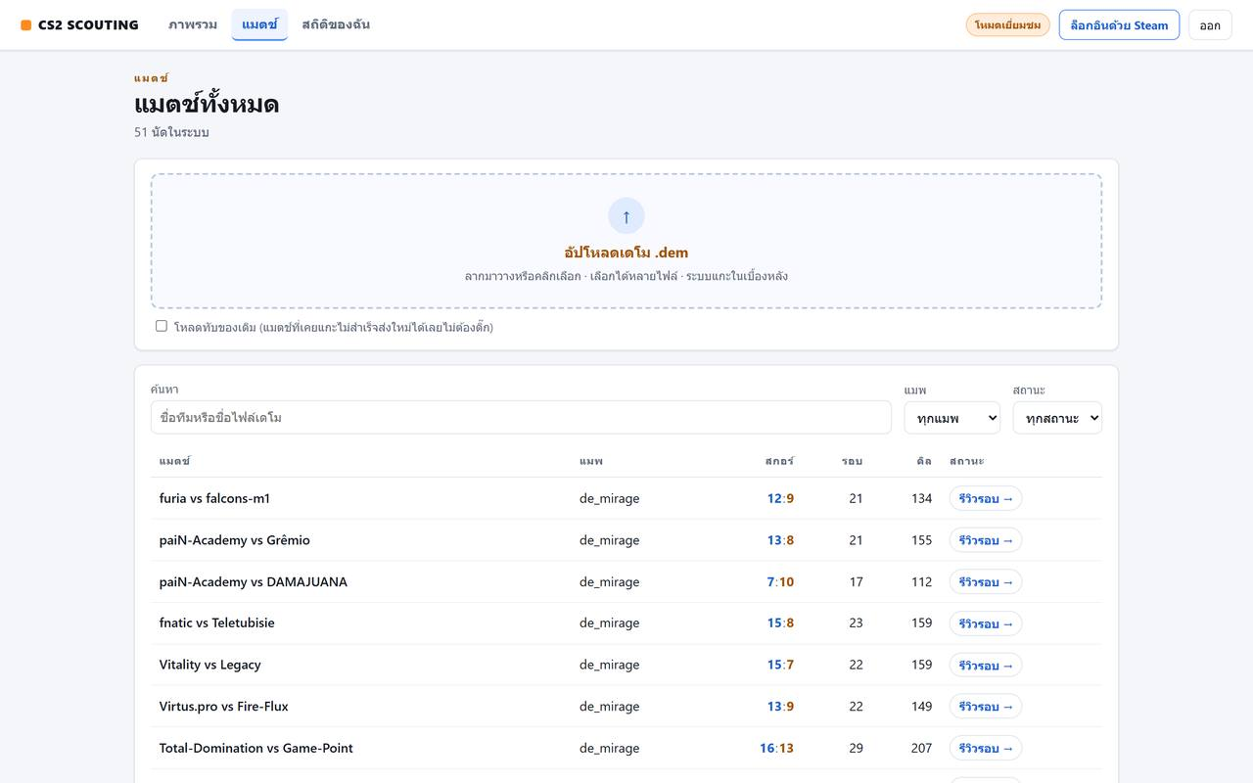


04 · หน้าจอจริง 1
/matches
ลากไฟล์เดโมมาวาง แล้วรอ — ที่เหลือระบบทำให้
วางไฟล์ทีเดียวได้หลายนัด
ลากมาวางในกรอบ ระบบรับเข้าคิวแล้วแกะให้เบื้องหลัง ปิดหน้าเว็บไปก่อนได้ ไม่ต้องนั่งเฝ้า
เห็นทุกนัดในตารางเดียว
แมพ สกอร์ จำนวนรอบ จำนวนคิล และสถานะการแกะไฟล์ อยู่ครบในบรรทัดเดียว
หาเจอเร็ว
พิมพ์ชื่อทีมหรือชื่อไฟล์ก็ได้ กรองตามแมพหรือตามสถานะก็ได้ แล้วกดเข้ารีวิวรอบได้จากตารางเลย
หน้ารายการแมตช์ — จุดเริ่มต้นของทุกอย่าง ตัวเลข 51 นัด คือจำนวนจริงที่อยู่ในระบบตอนนี้

Slide 6
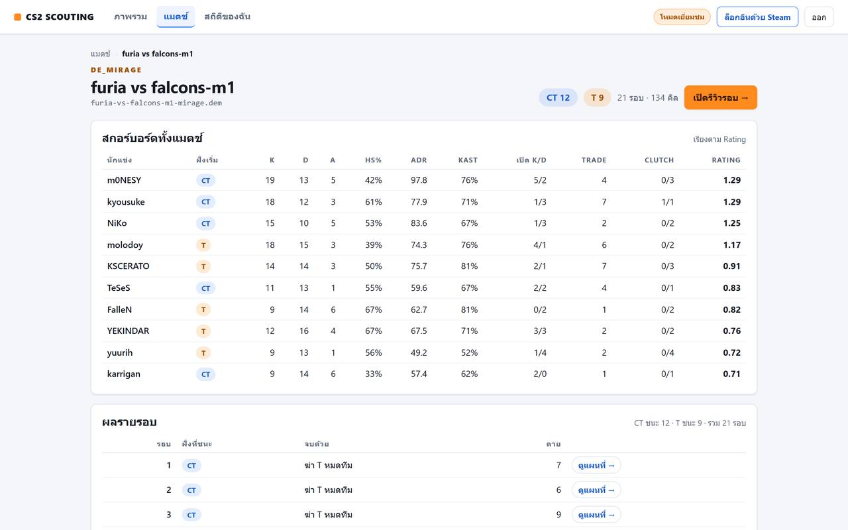
05 · หน้าจอจริง 2
/matches/{ไฟล์เดโม}
สกอร์บอร์ดที่บอกได้มากกว่าใครฆ่าได้กี่ศพ
ตัวเลขมาตรฐานครบ
K/D/A, HS%, ADR, KAST และ Rating คำนวณจากเดโมโดยตรง ไม่มีใครมานั่งกรอกมือ
ตัวเลขที่บอกบทบาทในทีม
เปิดรอบ (คิลแรก/ตายแรก), Trade และ Clutch บอกว่าใครเป็นคนเปิดทาง และใครเป็นคนแก้เกม
กดลงลึกต่อได้ทันที
คลิกชื่อไปดูสถิติรายคน หรือเลือกรอบที่สงสัยจากตารางผลรายรอบเข้าไปดูบนแผนที่
หน้าสรุปแมตช์ — furia vs falcons-m1 · de_mirage · 21 รอบ 134 คิล ทุกตัวเลขคำนวณจากไฟล์เดโมจริง

Slide 7
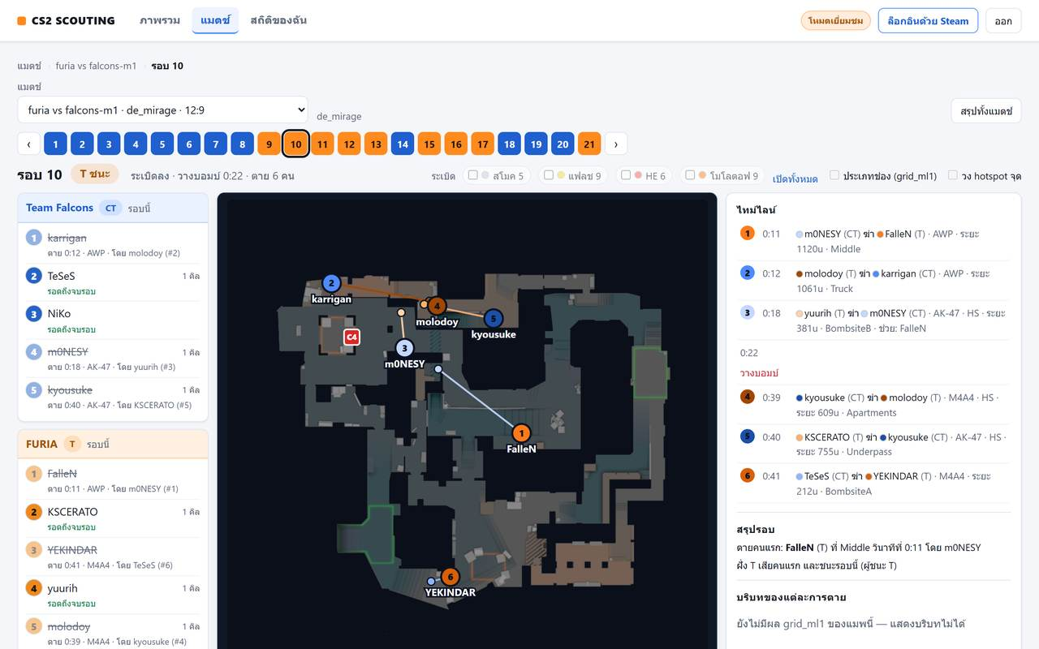
06 · หน้าจอจริง 3
/matches/{ไฟล์เดโม}/rounds/{เลขรอบ}
หนึ่งรอบอ่านจบในแผนที่เดียว ไม่ต้องไล่ดูเดโม
เห็นทั้งรอบพร้อมกัน
ใครอยู่ตรงไหน เดินไปทางไหน ตายที่ไหน เรียงเป็นหมายเลข 1–6 ตามลำดับเวลาที่เกิดขึ้น
สีบอกฝั่ง หมายเลขบอกคน
CT น้ำเงิน T ส้ม ส่วนเลขประจำตัวคงที่ทั้งแมตช์ สลับฝั่งกันแล้วก็ยังตามคนเดิมได้
เปิด-ปิดชั้นข้อมูลได้
สโมค แฟลช HE โมโลตอฟ และชั้นจากโมเดล ติ๊กดูทีละอย่างได้ ไม่ต้องดูรกทั้งหมดพร้อมกัน
หน้ารีวิวรายรอบ — หัวใจของระบบ · รอบ 10 ฝั่ง T ชนะด้วยระเบิดลง เสียคนแรกตั้งแต่วินาทีที่ 11

Slide 8
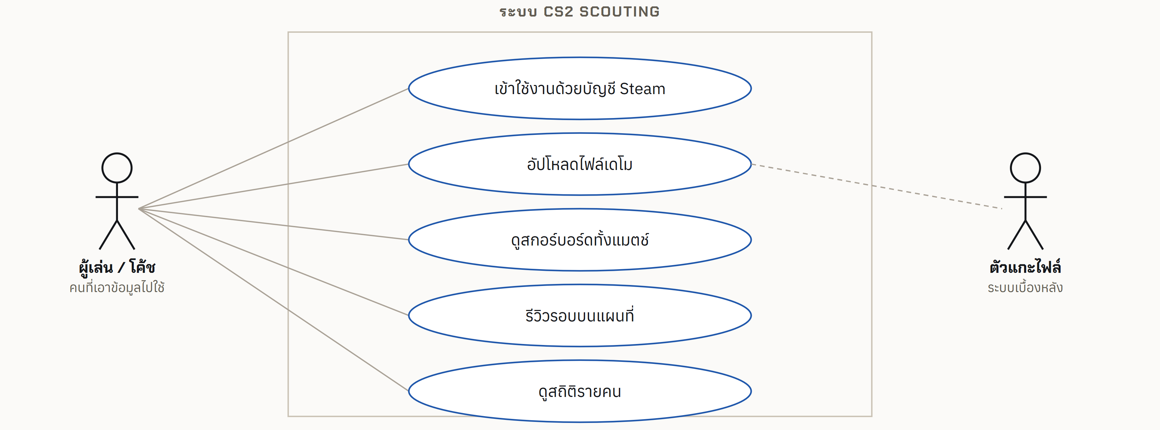
07 · USE CASE
ใครใช้ และใช้ทำอะไรได้บ้าง
เส้นทึบ = คนกดใช้เอง · เส้นประ = ระบบเบื้องหลังทำให้เองหลังมีไฟล์เข้ามา

Slide 9
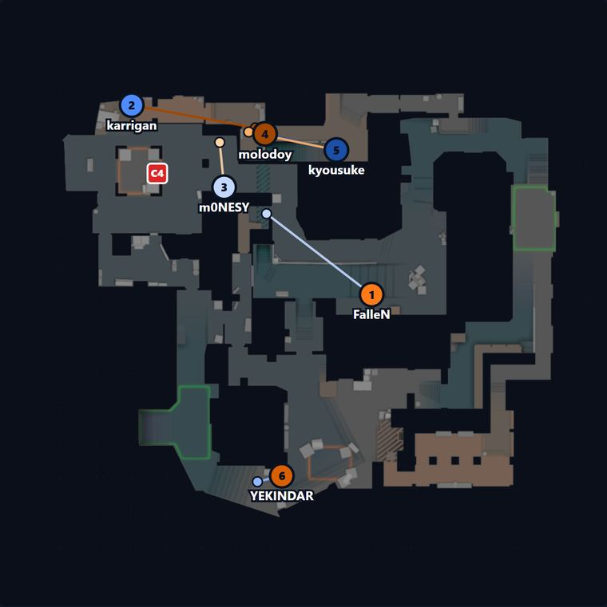
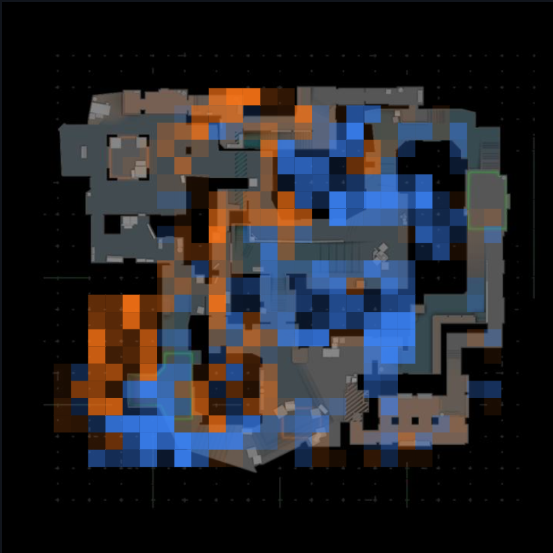

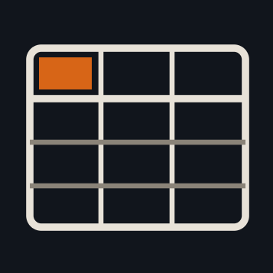
08 · แอปทำงานอย่างไร
อธิบายแบบไม่ต้องรู้จักเกมมาก่อน
จากไฟล์ที่คนอ่านไม่ออก มาเป็นภาพที่อธิบายได้
1
เกมบันทึกไว้ให้แล้ว
2
เราแกะออกมาเป็นตาราง
3
วางลงบนภาพแผนที่
4
เทียบกับของเดิม 50 นัด
ทุกนัดมีไฟล์บันทึกการแข่งติดมาด้วย เหมือนกล้องวงจรปิดที่ถ่ายไว้ทั้งสนาม
ใคร อยู่พิกัดไหน วินาทีที่เท่าไร เกิดอะไรขึ้น — กลายเป็นข้อมูลที่คำนวณต่อได้
พิกัดในเกมถูกแปลงเป็นจุดบนภาพแผนที่จริง คนที่ไม่เคยเล่นก็ดูออกว่าเกิดอะไรตรงไหน
น้ำเงินคือฝั่ง CT เคยได้เปรียบตรงนั้น ส้มคือฝั่ง T ได้เปรียบ — บอกว่าที่เกิดขึ้นปกติหรือผิดปกติ
ขั้นที่ 1–2 คือการแกะข้อมูล ขั้นที่ 3–4 คือการทำให้คนอ่านรู้เรื่อง — สิ่งที่ยากจริง ๆ อยู่ที่สองขั้นหลัง

Slide 10
09 · USER SCENARIO
ทีมสมัครเล่นที่ไม่มีนักวิเคราะห์
หนึ่งคืนหลังซ้อม — ตั้งแต่ลากไฟล์จนได้ข้อสรุป
ขั้นที่ 1
สี่ทุ่ม · ซ้อมเสร็จ
ขั้นที่ 2
เช้าวันรุ่งขึ้น
ขั้นที่ 3
กดเข้าไปดูรอบจริง
ขั้นที่ 4
ก่อนซ้อมรอบหน้า
โค้ชลากไฟล์เดโมของคืนนี้ทิ้งไว้ในเว็บ แล้วปิดเครื่องกลับบ้าน
เปิดสกอร์บอร์ดขึ้นมา เห็นว่าคนเปิดรอบของทีมตายก่อนบ่อยกว่าที่รู้สึก
เลือกรอบที่เสียคนแรกเร็ว เห็นว่าตายจุดเดิมซ้ำ ๆ ไม่ใช่เรื่องบังเอิญ
เปิดสถิติรายคนดูว่าเป็นที่คนเดียวหรือทั้งทีม แล้วคุยกันโดยชี้ที่ภาพ
จุดสำคัญคือไม่มีขั้นไหนต้องรอคน — ระบบแกะไฟล์ให้เองตั้งแต่คืนก่อน พอเช้ามาข้อมูลพร้อมใช้แล้ว

Slide 11
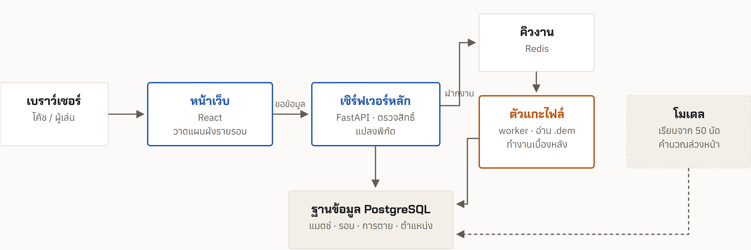
10 · สถาปัตยกรรม
ห้าส่วนที่ทำงานแยกกัน แต่ต่อกันเป็นสายเดียว
เส้นทึบ = ทำทันทีตอนคนกด
เส้นประ = ทำไว้ล่วงหน้า เพราะการอ่านไฟล์หนึ่งนัดใช้เวลาเป็นนาที ถ้าทำในเซิร์ฟเวอร์หลักทุกคนจะค้างรอพร้อมกัน และคำตอบของโมเดลก็ไม่เปลี่ยนจนกว่าจะมีข้อมูลใหม่

Slide 12
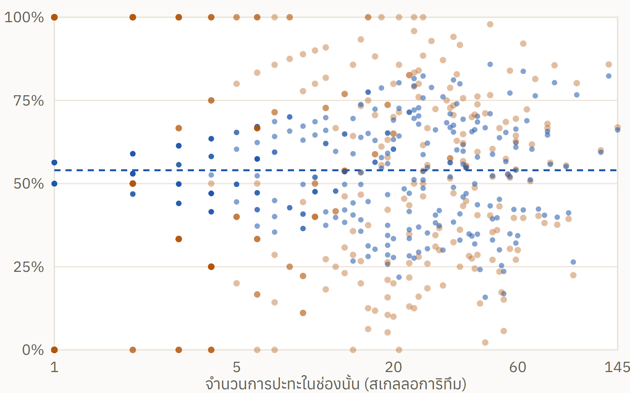
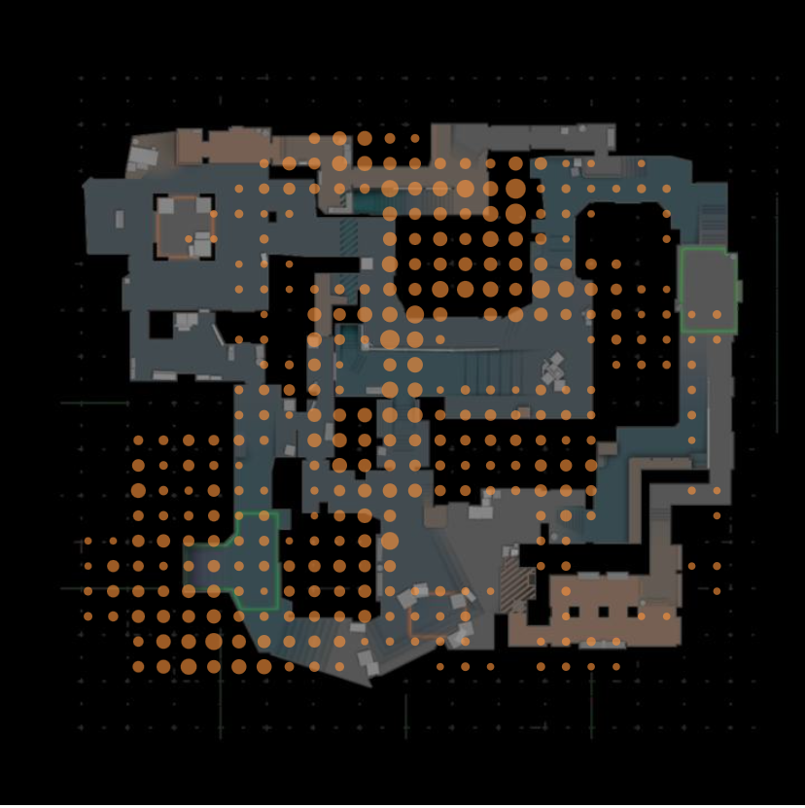
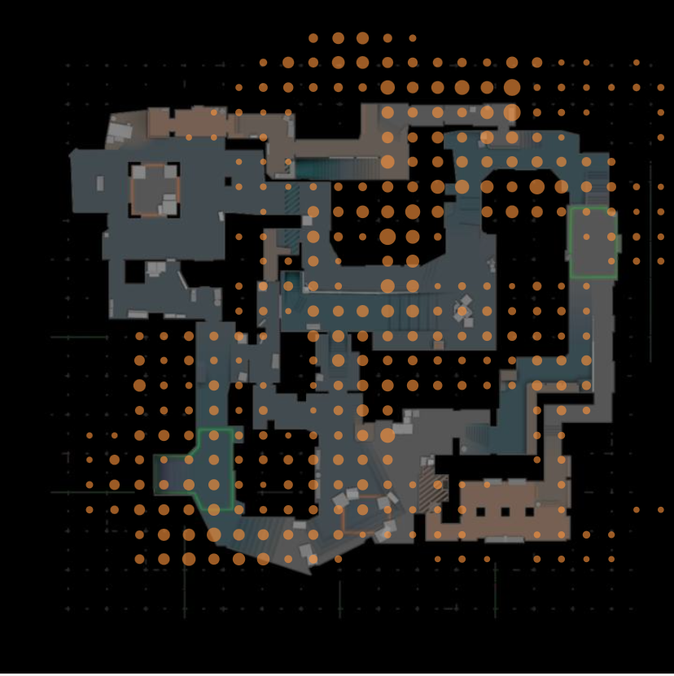
11 · ปัญหาที่เจอระหว่างทำ
สองเรื่องที่มองด้วยตาเปล่าไม่เห็น
ค่าปรับเทียบผิดแล้วมองไม่ออก
ข้อมูลน้อยแต่ดูเหมือนคำตอบ
ค่าที่ถูก
ค่าที่เพี้ยนไป 18%
จุดชุดเดียวกันทั้งสองภาพ ต่างกันแค่ค่าที่ใช้แปลงพิกัด — ภาพขวายังดูเป็นแผนที่ปกติ แต่จุดหลุดออกนอกกำแพงไปหมด วิธีแก้: เขียนสคริปต์ตรวจก่อนใช้งานทุกครั้ง ว่าจุดตกบนพื้นที่ที่เดินได้กี่เปอร์เซ็นต์
● ค่าดิบ · ● ค่าที่ระบบใช้จริง · – – ค่ากลางของแผนที่ 54% — ช่องที่ปะทะไม่กี่ครั้งได้ 0% หรือ 100% ง่ายมาก วิธีแก้: ยิ่งข้อมูลน้อยยิ่งดึงกลับเข้าหาค่ากลางแรงขึ้น
ไฟล์ใหญ่ทำให้เว็บค้าง
แผนที่มีหลายชั้น แต่ตารางมองเป็นแผ่นเดียว
วิธีแก้ → แยกงานหนักไปไว้ในคิว มีตัวประมวลผลต่างหากคอยรับ หน้าเว็บแค่รายงานสถานะ
ยังไม่แก้ → จำกัดขอบเขตไว้ที่แผนที่ชั้นเดียวก่อน และบอกข้อจำกัดตรง ๆ แทนที่จะแสดงผลที่เชื่อไม่ได้

Slide 13



12 · นำไปใช้จริง
ก้าวถัดไปหลังส่งงาน
ส่งให้ชมรมใช้จริง แล้วเอาเสียงจริงมาปรับ
1
ส่งให้ชมรม Esport ใช้จริง
2
เก็บ feedback จากคนใช้
3
ปรับระบบ + เพิ่มหน้า economy
ผู้ใช้กลุ่มแรกคือชมรม Esport — เอาเดโมที่ซ้อมกันเองมาอัปโหลดแล้วใช้รีวิวจริง
ใช้แบบสอบถามที่เตรียมไว้ ถามว่าหาอะไรไม่เจอ ตรงไหนงง ตรงไหนอยากได้เพิ่ม
แก้ตามที่ติด แล้วเปิดข้อมูลเศรษฐกิจรายรอบที่แกะเก็บไว้แล้วให้ดูได้
ข้อมูลเศรษฐกิจถูกแกะเก็บไว้ตั้งแต่ตอนอ่านไฟล์แล้ว — มูลค่าอุปกรณ์ทั้งทีมตอนจบ freeze time และประเภทการซื้อ (full / force / eco) เหลือแค่ทำหน้าแสดงผล ยังไม่ต้องแกะไฟล์ใหม่

Slide 14
13 · แผนต่อไป
สิ่งที่จะทำต่อ เรียงตามความสำคัญ
ถัดไป
ลำดับแรก
ตรวจว่าใช้กับคนทั่วไปได้จริงไหม
ภายหลัง
ทดสอบกับทีมจริง
รื้อหน้าเว็บให้อ่านง่ายขึ้น
ให้ทีมนั่งใช้จริง แล้วดูว่าหาอะไรไม่เจอบ้าง
สิ่งที่ได้ผลกับทีมอาชีพอาจไม่ได้ผลกับผู้เล่นทั่วไป
พร้อมโหมดสว่าง/มืด — สิ่งที่ผู้ใช้ติดมากที่สุดคือการหาเมนู
ลำดับแรก
ถัดไป
รองรับแผนที่เพิ่ม
รองรับแผนที่หลายชั้น
ตอนนี้ปรับเทียบไว้ 2 แผนที่ ต้องเก็บค่าของที่เหลือ
เพิ่มความสูงเข้าไปในการคำนวณ ไม่ให้ชั้นบนล่างถูกนับรวมกัน
สองข้อแรกต้องเสร็จก่อนจะเอาไปใช้กับทีมจริงได้ — ที่เหลือเป็นการขยายขอบเขต

Slide 15



14 · แบ่งงาน
สมาชิก 3 คน
สามคน สามส่วน ต่อกันเป็นระบบเดียว
Tan
Tay
Earth
ออกแบบ · ประสบการณ์ผู้ใช้ · สื่อนำเสนอ
โมเดล · สายข้อมูล · วิชาการและธุรกิจ
เบื้องหลังระบบ · ข้อมูล · แกะไฟล์
▪
สไลด์นำเสนอ
▪
โมเดล machine learning
▪
เซิร์ฟเวอร์หลัง (backend)
▪
แบบสอบถาม (Google Form)
▪
สายประมวลผลข้อมูล (pipeline)
▪
DevOps และการดีพลอย
▪
User journey
▪
การนำเสนอ
▪
ฐานข้อมูล
▪
ออกแบบหน้าเว็บ (frontend design)
▪
สัมภาษณ์ผู้ใช้
▪
ตัวแกะไฟล์เดโม (parsing)
▪
งาน UX / UI
▪
โปสเตอร์และเปเปอร์
▪
ด้านธุรกิจ
เทียบกับแผนภาพสถาปัตยกรรมหน้าก่อน — Tan ดูกล่อง “หน้าเว็บ” · Earth ดู “เซิร์ฟเวอร์หลัก · คิวงาน · ตัวแกะไฟล์ · ฐานข้อมูล” · Tay ดู “โมเดล” และสายข้อมูลที่ป้อนเข้าไป

